Slide 1
PROJEKTNA NALOGA - URVRV
Hashbros:
Zdravko Jovanov
Martin Kobal
Miha Brunec

Slide 2
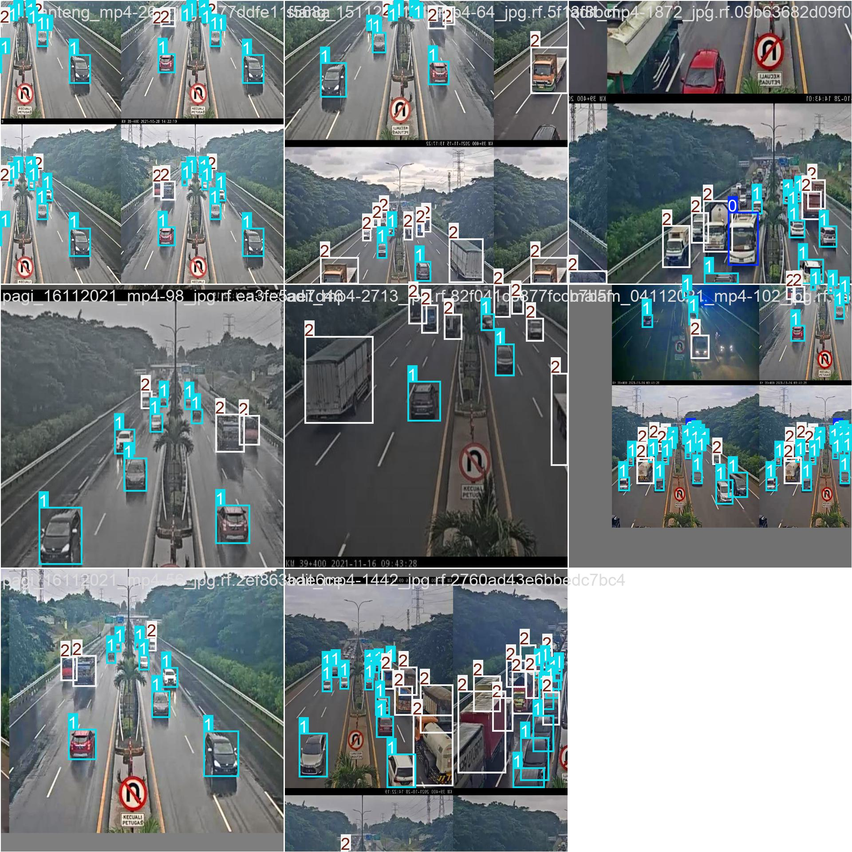
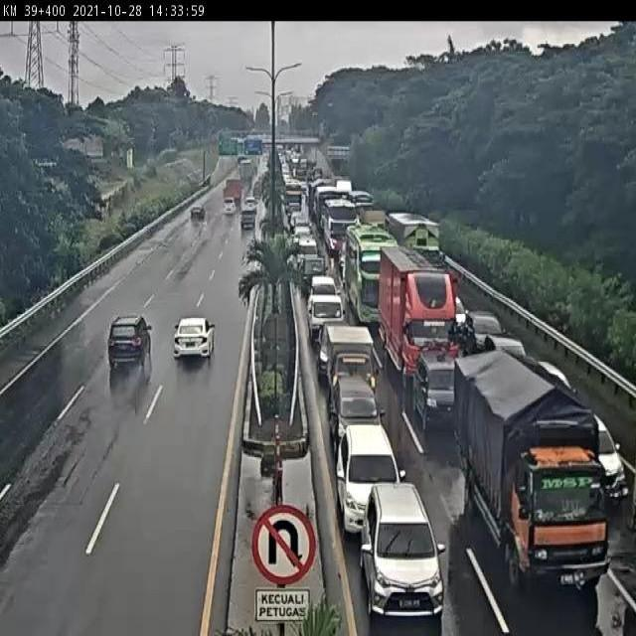
Primere vzorcev
Cilj projekta je zaznavanje prometne situacije (normalno / zastoj) na podlagi slik cestnega prometa.
Sistem uporablja model strojnega učenja YOLO za zaznavanje vozil na vhodnih slikah.
Vhod v sistem predstavlja:
slika prometne situacije,
geografska lokacija zajema slike (latitude, longitude).
Obdelava poteka na strežniški strani (Flask), rezultat pa se vrne odjemalcu (npr. Android aplikaciji).

Slide 3
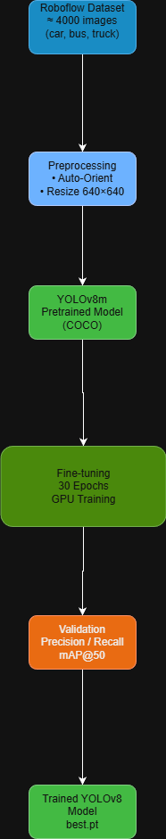
Diagram ucenja

Slide 4
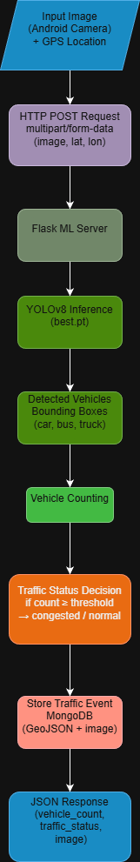
DIAgram zaznavanja

Slide 5
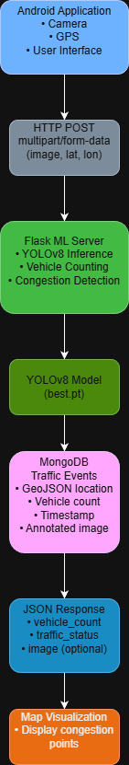
Diagram celotne integracije

Slide 6
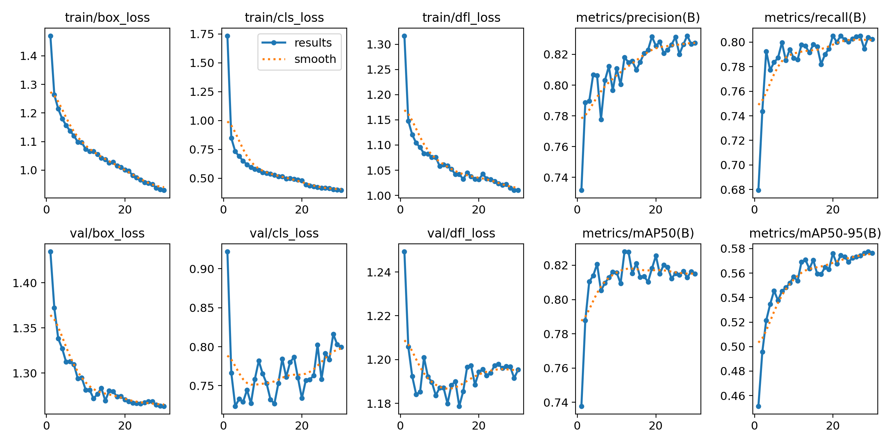
GRAFI ucenja/testiranja

Slide 7
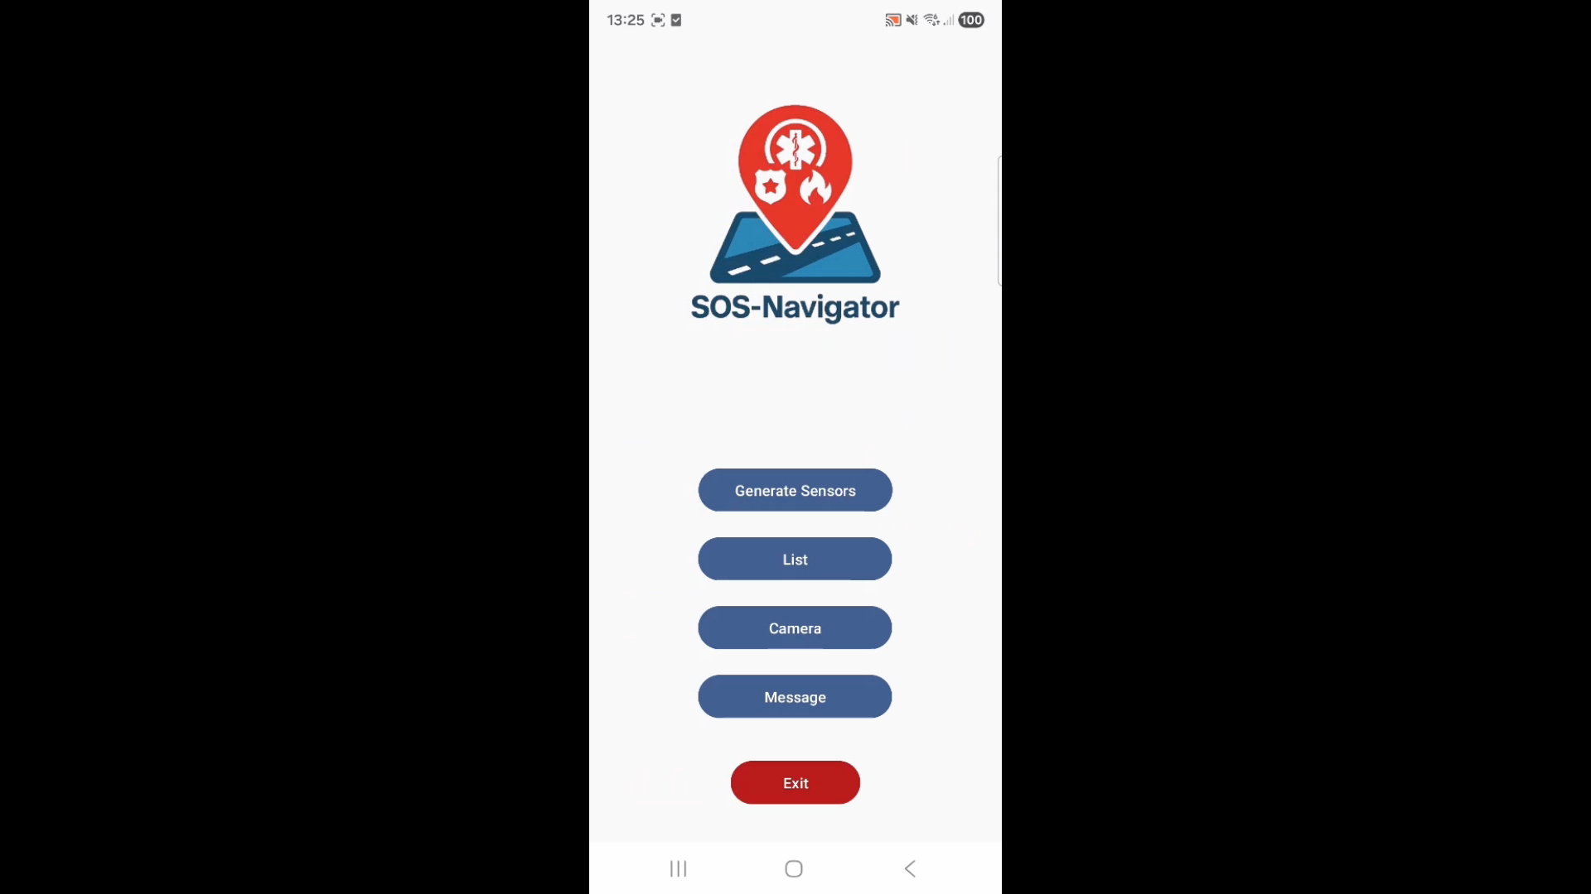
Integracija

